Slide 1

Présentation 2024

Slide 2
Entreprise : E-commerce BtoB avec un fort ancrage à l’international (7 bureaux avec 17 vendeurs dans les 4 coins du globe)
Cibles : revendeurs, professionnels, musées,
Objectifs : croissance, optimisation de la relation client, conquérir de nouveaux marchés à l’international
Vision et valeur : Devenir un leader mondial en sourçant des produits de haute qualité auprès des meilleurs fabricants.
2022
Création de Mecaminia
Ventes : 3.22 M
Achats : 2.65 M
Bénéfice : 0.57 M
2023
1ere Année Exploitation
Ventes : 4.22 M
Achats : 2.00 M
Bénéfice : 2.22 M
2024
Année en Cours
Projection + 15% 2023 : 4.8 M
Projection Achat : 2.4 M
Projection Bénéfice : 2.4 M
2025
Année Projetée
Projection + 10% 2024 : 5.3 M
Projection Achat : 2.6 M
Projection Bénéfice : 3.3 M

Slide 4
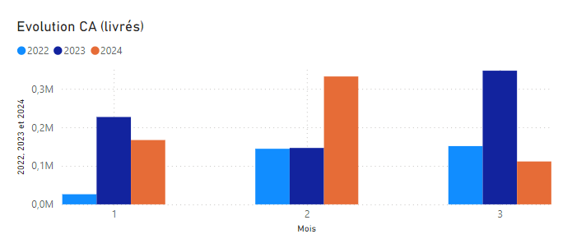
Problématique
Notre présidente Diane Murphy exige de connaître les raisons qui explique la décroissance du CA (commandés livrés) en Q1 2024 face à 2023 et ce malgré un mois de février exceptionnel.
-15 %
Nous ne respectons pas les objectifs de croissance demandés
Soit 109 K$ de CA en moins.

Slide 5
Problématique
Notre présidente Diane Murphy exige de connaître les raisons qui explique la décroissance du CA (commandés livrés) en Q1 2024 face à 2023 et ce malgré un mois de février exceptionnel.

Slide 6


Equipe
KCMS TEAM IT’S:
1 SCRUM MASTER
1 PRODUCT OWNER
2 Developers

Slide 7
Démarche Résolution problème :
Analyse 4 secteurs de l’entreprise
VENTES
Analyse des CA par catégories et par pays avec taux de variation et variation du taux de marge
⇒ faire de la perspective pour l’année 2024 en comparant le Q1 avec les années précédentes.
FINANCES
Analyse des encours clients & fournisseurs
⇒ mener les actions nécessaires au recouvrement des créances.
⇒ optimiser la gestion des fournisseurs
LOGISTIQUE
Analyse des stocks
⇒ quantifier les invendus et prendre des décisions éclairées.
⇒ quantifier les produits phares et impliquer la communication
⇒ calculer l’immobilisation des stocks afin de réguler les achats
RH
Analyse des performances des Sales & Managers
⇒ Détecter les faiblesses en vue de montée en compétences

Slide 8
Analyse

Slide 9
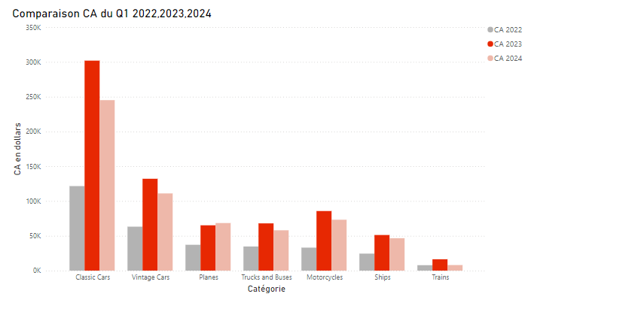
KPI Ventes
Reste à mettre des infos bulles avec le taux de variation entre les années dès que l’on parcours la jauge.

Slide 10
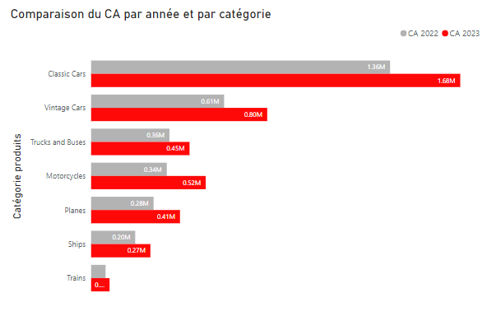
KPI Ventes
Reste à ajouter une infobulle avec les taux de variations entre les deux années qui apparaît dès que le parcours une jauge
Calculer le taux de marge de chaque produit pour voir si il est intéressant de le garder en stock si l’on n’en vends pas beaucoup ou de renégocier les prix avec le fournisseur si l’on n’en vends beaucoup.

Slide 11
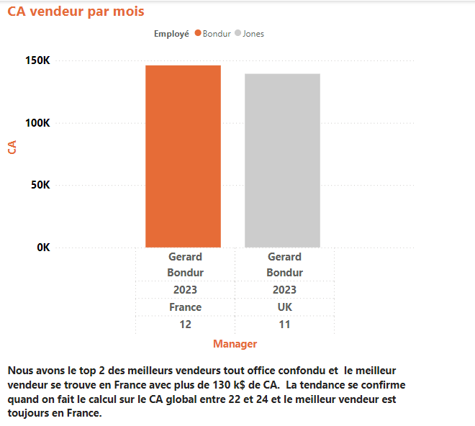
KPI RH
Trouver les 2 meilleurs vendeurs sur 1 mois

Slide 12
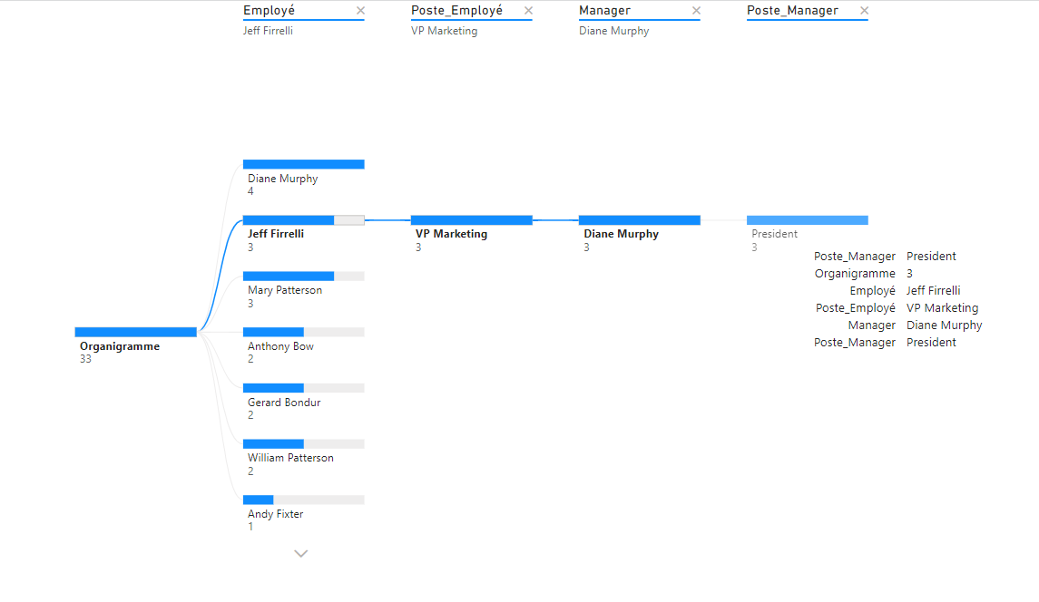
KPI RH

Slide 13
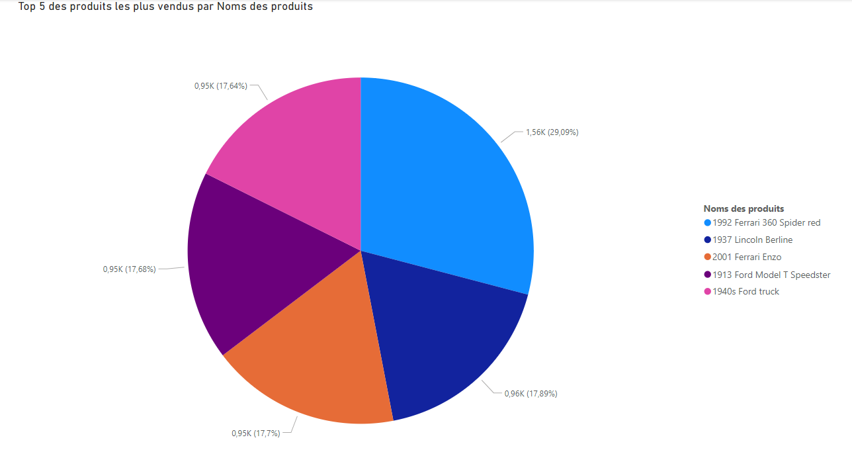
KPI Logistique

Slide 14
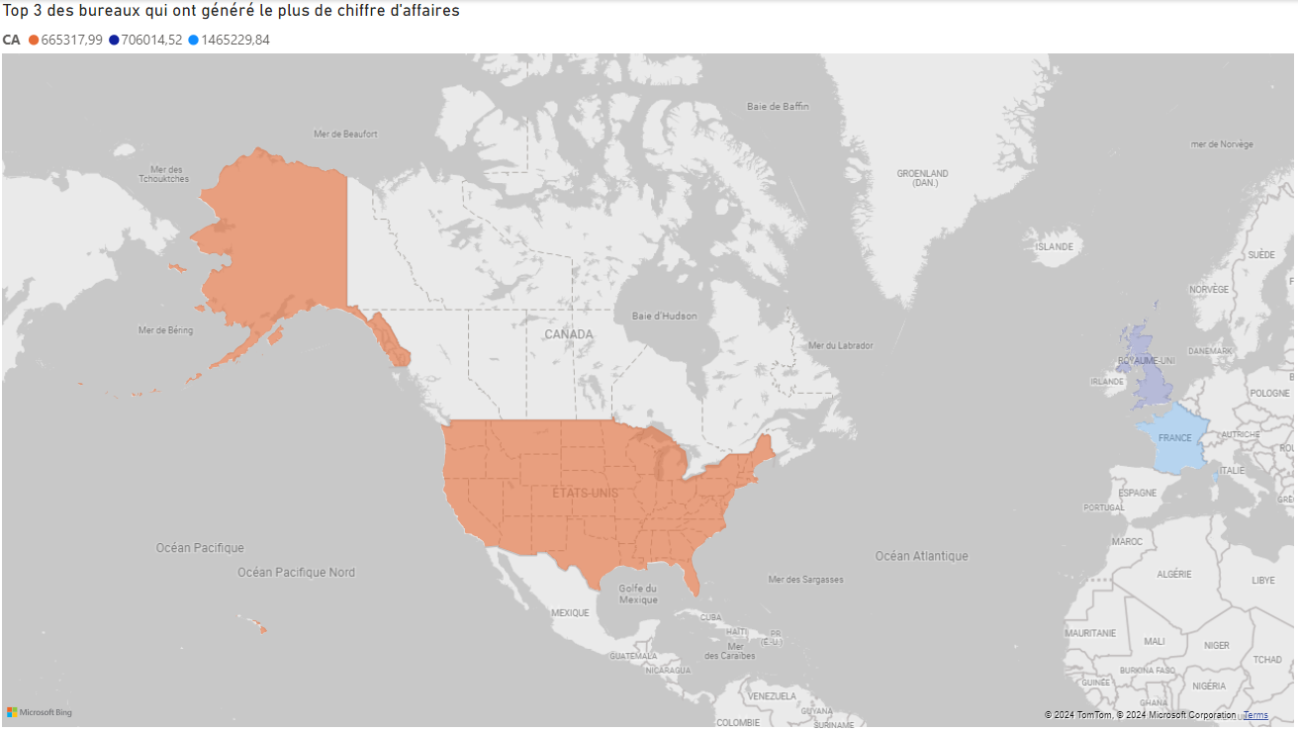
KPI Logistique

